Slide 1
背景知识（ES5、ES6）
ECMAScript（ES）是JavaScript的语法标准
ECMAScript的版本（ES5、ES6） - ES5（2009年12月发布） - ES6（2015年06月发布）增加了许多新特性，并解决了很多ES5中的缺陷
如何查看当前环境对ES6的支持情况 - http://ruanyf.github.io/es-checker/index.cn.html - https://kangax.github.io/compat-table/es6/ 和 http://node.green/
遇到兼容问题时如何将ES6转为ES5（http://babeljs.io/）
Notes:
在1995年时，由Netscape公司的Brendan Eich，在网景导航者浏览器上首次设计实现而成。因为Netscape与Sun合作，Netscape管理层希望它外观看起来像Java，因此取名为JavaScript。但实际上它的语法风格与Self及Scheme较为接近。
为了取得技术优势，微软推出了JScript，CEnvi推出ScriptEase，与JavaScript同样可在浏览器上运行。为了统一规格，因为JavaScript兼容于ECMA标准，因此也称为ECMAScript。
发展初期，JavaScript的标准并未确定，同期有Netscape的JavaScript，微软的JScript和CEnvi的ScriptEase三足鼎立。1997年，在ECMA（欧洲计算机制造商协会）的协调下，由Netscape、Sun、微软、Borland组成的工作组确定统一标准：ECMA-262。

Slide 2


JavaScript进阶（ES6）
---ES6中的let与const
---ES6中变量的解构赋值

Slide 3
JavaScript进阶（ES6）
---ES6中的let与const

Slide 4
内容提纲
ES5中的var及其缺陷
ES6中的let与const
let与const的重要特性

Slide 5
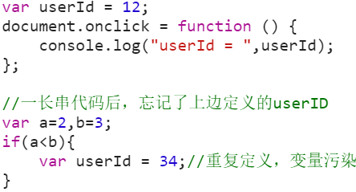
ES5中的var及其缺陷
ES5通过var声明变量（无块作用域，可能造成变量污染）
ES5中变量生命周期解决方案IIFE
参见实例demo01 通过var定义变量及块的解决方案
Notes:
//另外的例子 function f() {
{
var i = 10;
console.log(i);
i++;
}
console.log(i);
}
f();

Slide 6
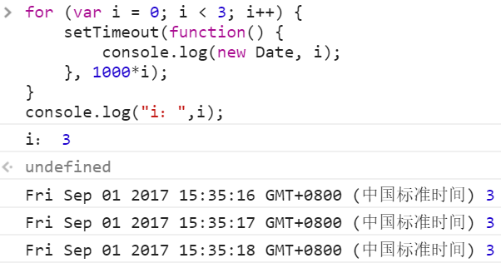
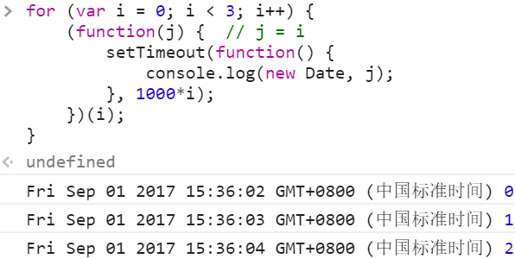
ES5中的var及其缺陷
ES5通过var声明变量（可能造成变量的非期望共享）
参见实例demo02 变量共享问题及IIFE解决方案

Slide 7
内容提纲
ES5中的var及其缺陷
ES6中的let与const
let与const的重要特性

Slide 8
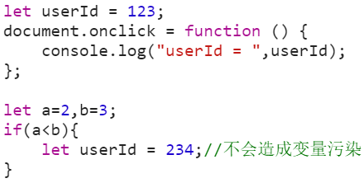
ES6中的let与const
通过let声明变量 - ES6新增了let命令，用于声明变量，用法与var类似 - 其与var的不同在于，用let声明的变量只在 let 命令所在的代码块 { }内有效
参见实例demo03 通过let来声明变量 避免变量污染
Notes:
//另外的例子 function f() {
{
var i = 10;
console.log(i);
i++;
}
console.log(i);
}
f();

Slide 9
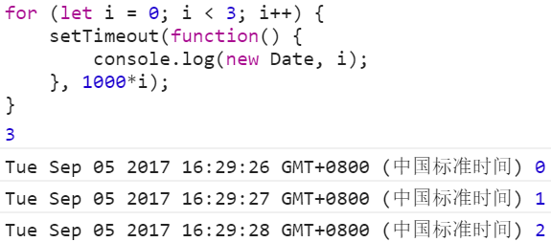
ES6中的let与const
使用let声明变量，可有效避免变量共享缺陷
参见实例demo04 可有效避免变量共享缺陷

Slide 10
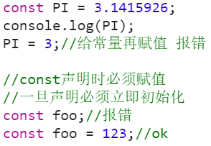
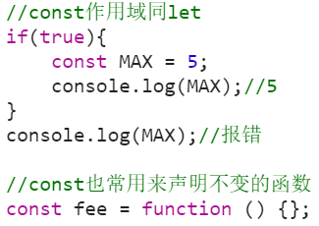
ES6中的let与const
ES6使用const来声明常量，也常用来声明不变的函数
const指向的对象引用不可变，但其属性或元素是可变的
参见实例demo05 const案例

Slide 11
内容提纲
ES5中的var及其缺陷
ES6中的let与const
let与const的重要特性

Slide 12
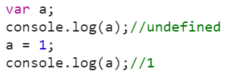
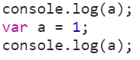

ES6 let变量和const常量的特性--不进行变量提升特性
var的‘声明提升’的特性（声明前可以使用该变量）
用let声明变量时，在声明前不能使用该变量（let不提升）
等价于
=>
参见实例demo06 let、const不提升特性

Slide 13
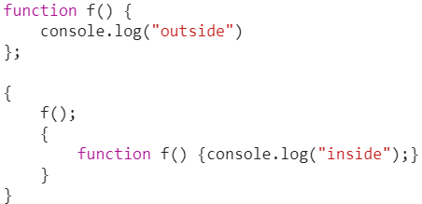
ES6 函数块作用域内提升特性
ES5、ES6中函数提升的不同（ES6中的块）
参见实例demo07 ES6中的函数提升特性

Slide 14
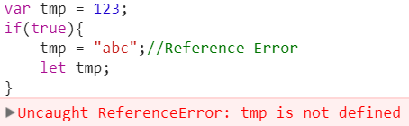
ES6 let变量和const常量的特性--暂时性死区特性
暂时性死区（temporal dead zone）特性 - 只要块级作用域内存在let，它所声明的变量就“绑定”在这个区域，不再受外部影响 - let对这个块从一开始就形成了封闭的作用域，凡是在声明之前使用该变量，就会报错
var可以声明重名变量，let和const则不可以
typeof 将不再是绝对安全的操作（参见实例），养成良好习惯，在使用变量之前定义变量
参见实例demo08 let、const暂时性死区特性
Notes:
//另外的例子 function f() {
{
var i = 10;
console.log(i);
i++;
}
console.log(i);
}
f();

Slide 15
总结
ES5中的var及其缺陷
ES6中的let与const
let与const的重要特性

Slide 16

Thank You！

Slide 17
JavaScript进阶（ES6）
---ES6中变量的解构赋值

Slide 18
内容提纲
数组、对象的解构赋值
字符串、数字的解构赋值
函数参数的解构赋值
圆括号问题

Slide 19
数组的解构赋值
var的
参见实例demo09 Part1 数组的解构赋值

Slide 20
对象的解构赋值
var的
参见实例demo09 Part2 对象的解构赋值

Slide 21
Thank You！

